Slide 1

ĐỒ ÁN TỐT NGHIỆP
TRƯỜNG ĐẠI HỌC CÔNG NGHỆ
ĐẠI HỌC QUỐC GIA HÀ NỘI
ĐIỀU KHIỂN ĐỘNG CƠ SERVO TÍCH HỢP CHO ROBOT DI ĐỘNG
GVHD : ThS Đỗ Trần Thắng
SINH VIÊN: Vũ Văn Kiệt

Slide 2
NỘI DUNG
GIỚI THIỆU
ROBOT DI ĐỘNG
THIẾT KẾ CHẾ TẠO MODULE ĐIỀU KHIỂN ĐỘNG CƠ DC SERVO
ĐIỀU KHIỂN ROBOT

Slide 3

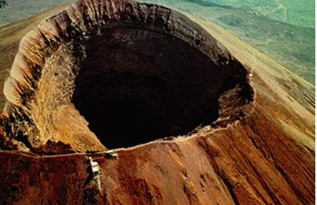
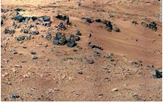
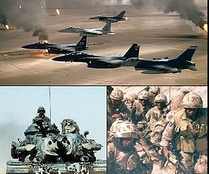
GIỚI THIỆU
Sa mạc khô cằn
Miệng núi lửa
Trên sao Hỏa
Vùng chiến tranh

Slide 4
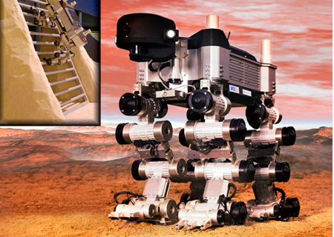
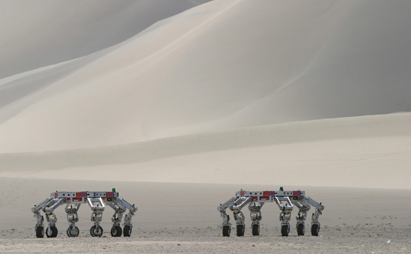
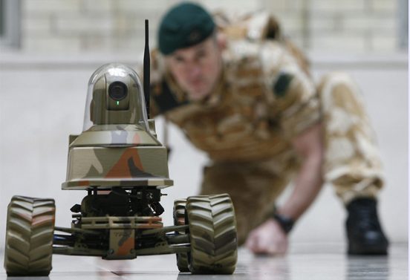
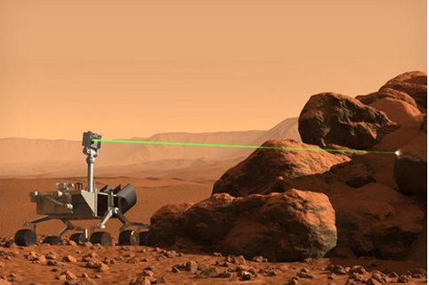
Phân tích môi trường núi lửa
Dò đường trên sa mạc
Do thám
Phân tích địa chất sao Hỏa

Slide 5
ROBOT ĐƯỢC THIẾT KẾ TRONG ĐỀ TÀI
-Robot trong đề tài là loại tránh vật cản
-Hoạt động trong môi trường là tĩnh
-Trên địa hình bằng phẳng

Slide 6
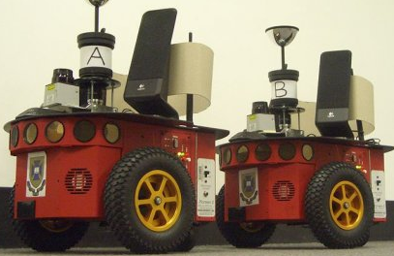
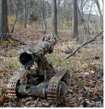
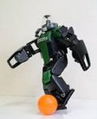
ROBOT DI ĐỘNG
KHÁI NIỆM
Là một loại xe có khả năng tự dịch chuyển, tự vận động(có thể lập trình lại được) dưới sự điều khiển tự động để thực hiện thành công việc được giao.
PHÂN LOẠI
Robot di chuyển bằng bánh
Robot di chuyển bằng xích
Robot di chuyển bằng chân

Slide 7
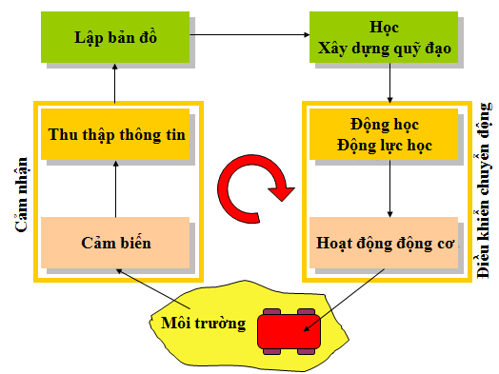
SƠ ĐỒ HOẠT ĐỘNG CHUNG ROBOT DI ĐỘNG

Slide 8
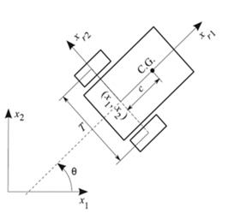
MÔ HÌNH ĐỘNG HỌC ROBOT DI ĐỘNG
Mô hình robot 3 bánh
Cơ cấu chấp hành gồm:
- 2 động cơ độc lập dẫn động 2 bánh sau
- 1 bánh lái

Slide 9
Cấu hình hình học của robot tại mỗi thời điểm là:
Vân tốc dài của robot:
Vân tốc góc robot
Phương trình động học robot được viết

Slide 10
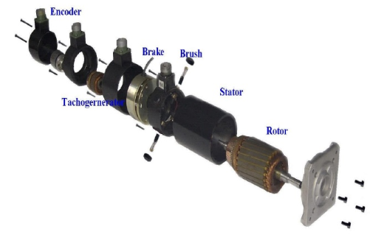
THIẾT KẾ VÀ CHẾ TẠO MODULE ĐIỀU KHIỂN ĐỘNG CƠ DC SERVO
ĐỘNG CƠ DC SERVO
- Động cơ DC và động cơ bước vốn được thiết kế cho hệ vòng hở
-Động cơ servo được thiết kế cho những hệ thống hồi tiếp vòng kín.

Slide 11
CẤU TẠO:
- Stato: được gắn liền với vỏ động cơ
- Rotor: là thành phần tạo chuyển động quay.
- Chổi than và vành góp:giúp đưa điện vào Rotor.
- Encoder: hay còn gọi là bộ mã hóa vòng quay, phản hồi xung, đơn vị tính (xung/vòng)
Ngoài ra DC servo còn phanh điện từ: giúp hãm động cơ

Slide 12
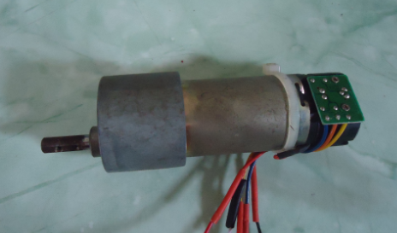
Thông số động cơ:
- Động cơ 24V
- 32 xung encoder
- Có 2 dây cấp nguồn
- Có 2 dây nguồn encoder
- 1 dây tín hiệu

Slide 13
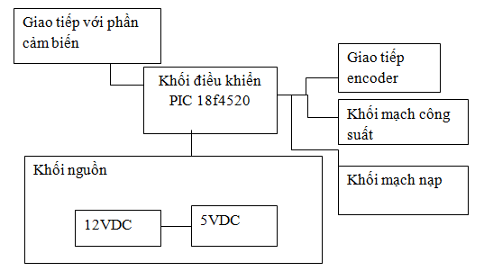
XÂY DỰNG PHẦN CỨNG MẠCH ĐIỀU KHIỂN ĐỘNG CƠ
-Khối điều khiển trung tâm
-Khối điều khiển động cơ
-Khối nguồn
-Khối giao tiếp với mạch cảm biến là RS232.
-Khối mạch nạp

Slide 14
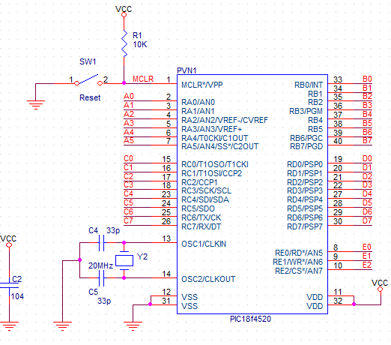
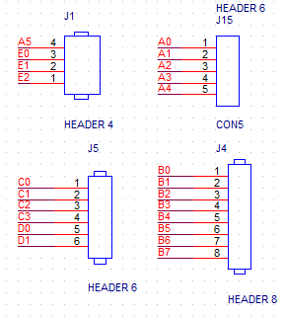
SƠ ĐỒ KHỐI ĐIỀU KHIỂN TRUNG TÂM
-PIC 18F4520
-Jack của Port A, Port B, Port C, Port D
-Thạch anh 20MHz
-Tụ 104, 33p

Slide 15
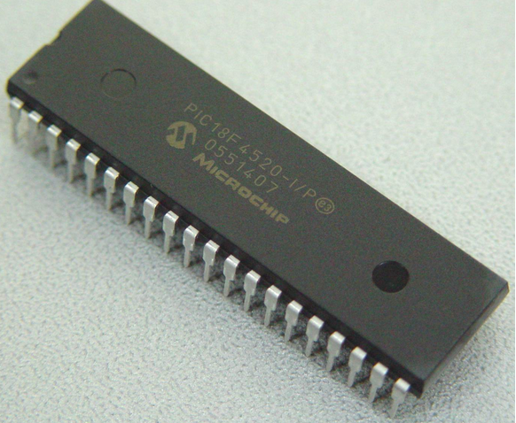
PIC 18F4520 nó có một số ưu điểm hơn so với các loại vi điều khiển khác như : ADC 10bit, PWM 10bit, EEPROM 265 BYTE…
Mục đích chọn pic 18f4520:
-Và 2 chân CCP1 và CCP2 dùng điều chỉnh độ rộng xung để thay đổi vận tốc động cơ.
-Có 3 chân ngắt ngoài dùng đọc tín hiệu encoder

Slide 16
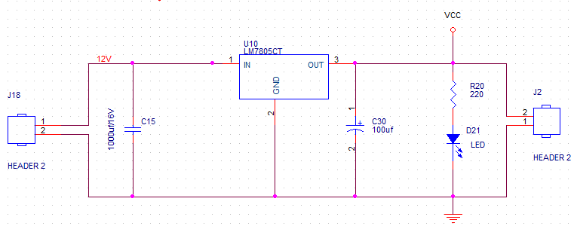
SƠ ĐỒ MẠCH KHỐI NGUỒN
-Acquy 12 V
-Lm7805 chuyển đổi 12VDC thành 5VDC
-Led báo nguồn và các tụ

Slide 17
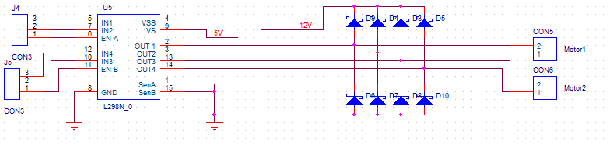
SƠ ĐỒ THIẾT KẾ MẠCH CÔNG SUẤT
IC công suất L298 :
-IC có 15 chân
-Điện áp cấp lên 46V.
-Tổng dòng một chiều chịu được tới 4A.
-Chức năng bảo vệ quá nhiệt.
Ngoài ra lắp diot chống ngược dòng

Slide 18
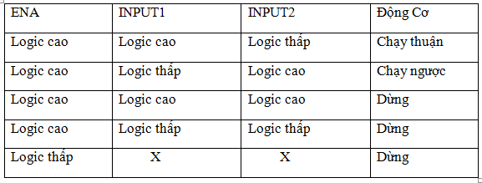
IC L28 dùng điều khiển tốc độ và đảo chiều quay động cơ
-Động cơ chạy thuận hay ngược do ta đặt các giá trị logic vào chân INPUT và ENABLE

Slide 19
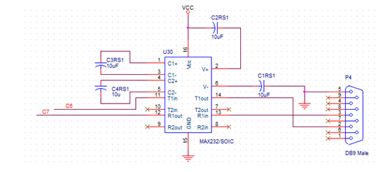
SƠ ĐỒ KHỐI GIAO TIẾP VỚI MẠCH CẢM BIẾN RS232
Bao gồm:
-Tụ 10u
-Max 232
-Cồng nối tiếp DB9
Max 232 là IC giao tiếp giữa 2 vi xử lí. Thông qua cổng nối tiếp DB9

Slide 20
ĐIỀU CHẾ TỐC ĐỘ ĐỘNG CƠ BẰNG PHƯƠNG PHÁP PWM
Nguyên lí:
-Bật tắt nhanh dòng điện cấp vào động cơ tạo tín hiệu xung
-Thời gian cấp nguồn động cơ là T-on và tắt nguồn T-off
-Thay đổi T-on và T-off làm thay đổi điện áp cấp cho động cơ
-Mà tốc độ động cơ tỉ lệ thuận với điện áp động cơ. Do đó thay đổi độ rộng xung thì ta thay đổi tốc độ động cơ

Slide 21
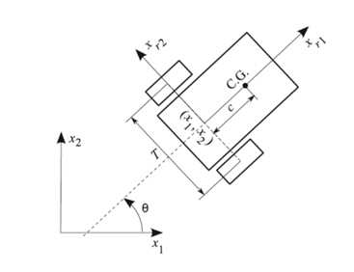
ĐIỀU KHIỂN ROBOT
THUẬT TOÁN ĐIỀU KHIỂN PID
PID ổn định quỹ đạo :
-Trong trường hợp này quỹ đạo robot là đường thẳng
-Khi đó
Nhiệm vụ:
Giữ cho chuyển động robot không lệch khỏi trục
Gọi là vận tốc bánh trái, là vận tốc bánh phải của robot
Thì điều kiện hàm mục tiêu trên phải thỏa mãn luôn giữ
Công thức toán học mô tả PID
Thông số điều chỉnh

Slide 22
ĐIỀU KHIỂN PID SỐ
-PID là hàm liên tục của biến e
-Hệ thống máy tính và vi điều khiển lại là hệ thống số
Xấp xỉ hàm liên tục thành hàm rời rạc

Slide 23
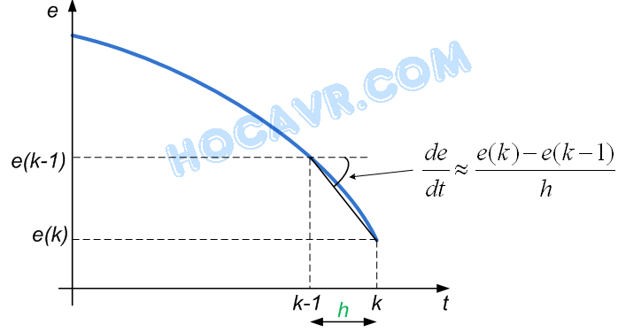
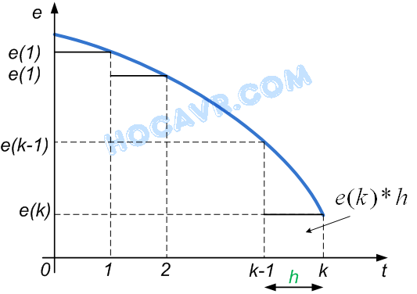
Xấp xỉ đạo hàm bằng sự thay đổi của e trong 2 lần trích mẫu liên tiếp:
e(k) là giá trị hiện tại.
e(k-1) là giá trị lấy mẫu trước
h là thời gian trích mẫu
Thành phần tích phân xấp xỉ bằng diện tích vùng giới hạn e và truc thời gian:

Slide 24
Công thức bộ điều khiển PID số
Đơn giản hóa tính toán thành phần tích phân ta dùng phương pháp cộng dồn (đệ quy) :
I(k) là thành phần tích phân hiện tại.
I(k-1) là thành phần tích phân trước đó

Slide 25
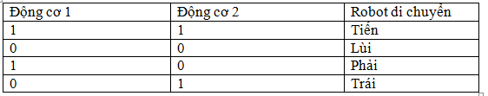
CÁC TRƯỜNG HỢP ROBOT DI CHUYỂN
CHIA LÀM 4 TRƯỜNG HỢP:
Trường hợp robot tiến.
Trường hợp robot lùi .
Trường hợp robot rẽ trái.
Trường hợp robot rẽ phải.
QUY ƯỚC
Động cơ chạy theo chiều thuân là 1.
Động cơ chạy ngược là 0

Slide 26
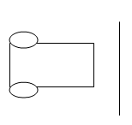
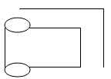
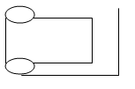
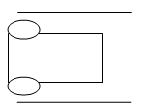
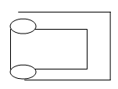
CÁC TRƯỜNG HỢP TRÁNH VẬT CẢN ROBOT
Vật cản phía trước
Vật cản phía trước và bên trái
Vật cản phía trước và bên phải
Robot rẽ phải
Robot rẽ phải
Robot rẽ trái
Vật cản 2 bên
Vật cản 3 phía
Robot đi thẳng
Robot đi lùi

Slide 27
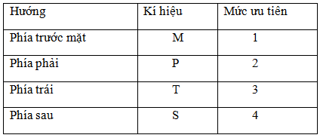
SƠ ĐỒ THUẬT TOÁN ĐIỀU KHIỂN TRÁNH VẬT CẢN ROBOT DI ĐỘNG
Thuật toán điều khiển bằng ngôn ngữ C. Viết bằng phần mềm CCS.
Bảng phân chia mức ưu tiên khi gặp vật cản của robot

Slide 28
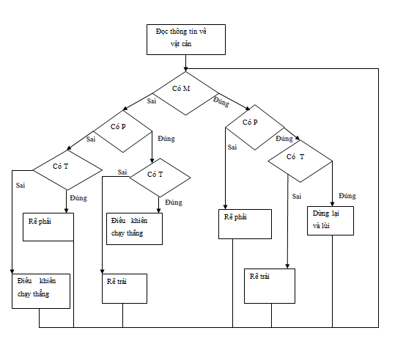

Slide 29
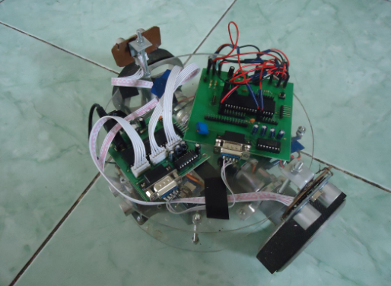

Slide 30
KẾT LUẬN
KẾT QUẢ:
-Nắm vững lí thuyết cơ bản về robot di động
-Chế tạo mạch điều khiển động cơ tích hợp cho robot di động
HẠN CHẾ:
-Mạch điều khiển còn đơn giản chưa tối ưu
-Thuật toán điều khiển còn nhiều hạn chế.
HƯỚNG PHÁT TRIỂN
-Có thể tránh vật cản trong trường hợp phức tạp hơn

Slide 31
XIN CẢM ƠN !

